Slide 1
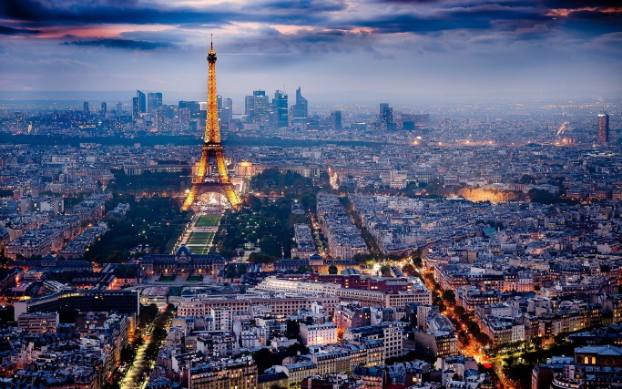
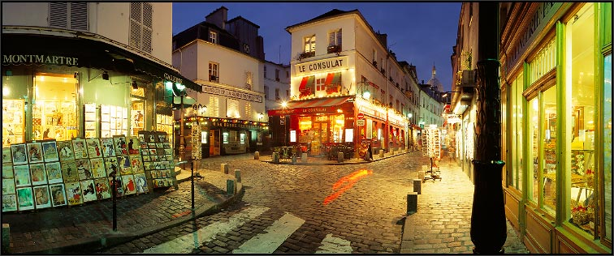
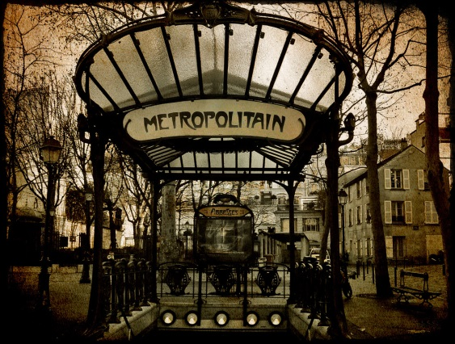
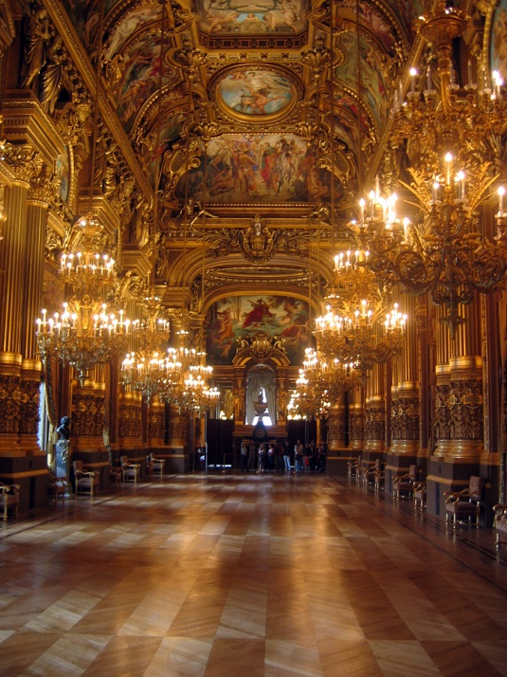
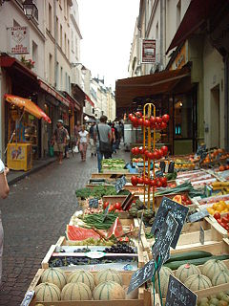
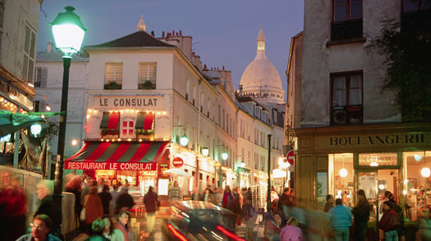
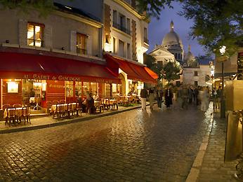
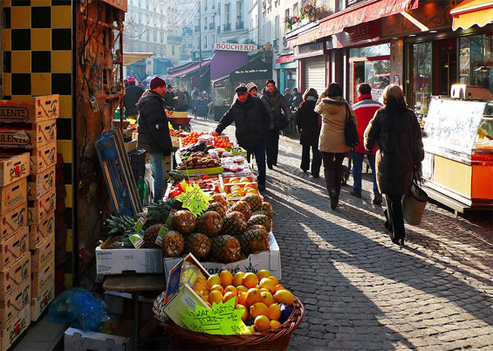
7) PAŘÍŽ

Slide 2
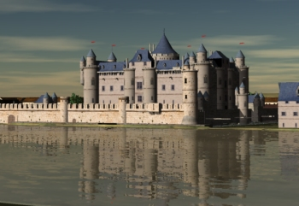
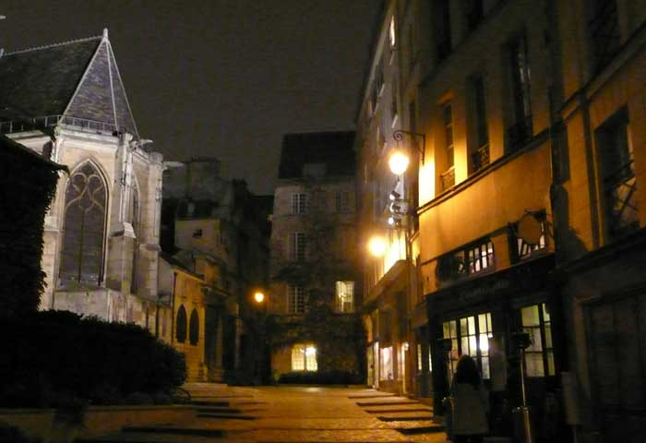
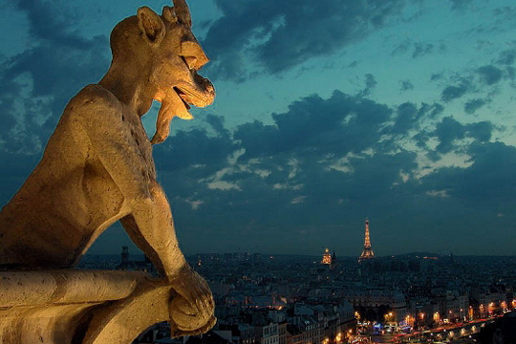
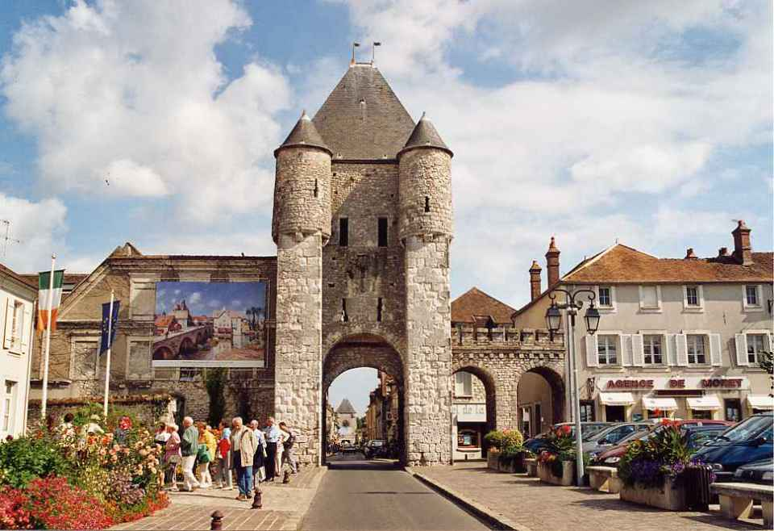
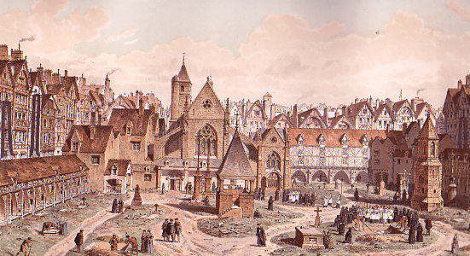
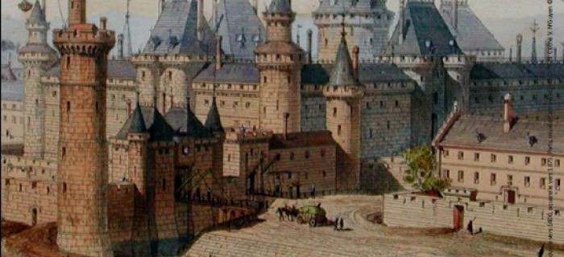
Pohled do historie Paříže

Slide 3
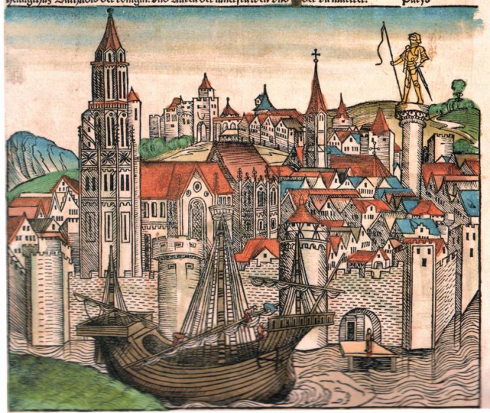
Civitas parisiorum
Paříž stojí na místě někdejší keltské rybářské vesnice.
Kmen Parisiů se v ní usadil asi ve 3. stol. př.n.l., a to na dnešním ostrově de la Cité. Svou osadu opevnili a nazvali Lutecií.
R. 53 př.n.l. – Labenius dobyl opevněné město;
Bůh Pâris, galský král V par Isis
peuple de frontière (belgické hranice)

Slide 4
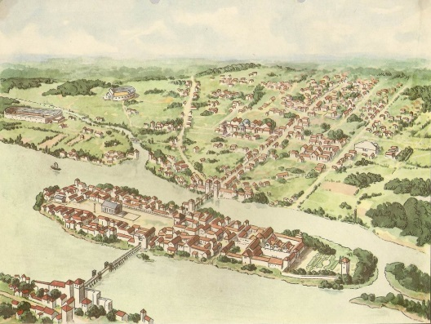
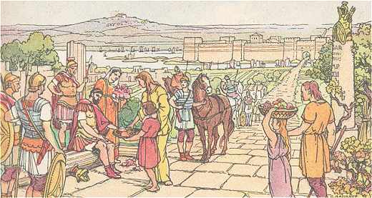
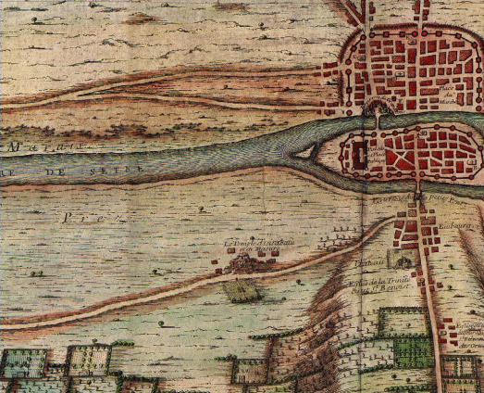
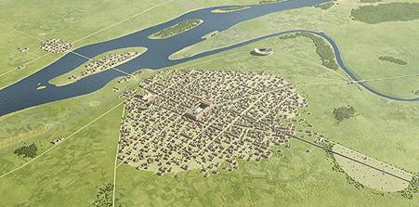
Římané
Levý břeh Seiny až po horu Svaté Geneviève;
Území Parisiů tehdy sousedilo s dalším 3 mocnými galskými územími:
Silvanekti (sever) → Senlis;
Sénoňané (východ) → Sens;
Carnutové (západ a jih) → Chartres;

Slide 5
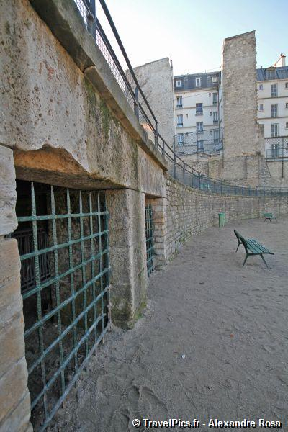
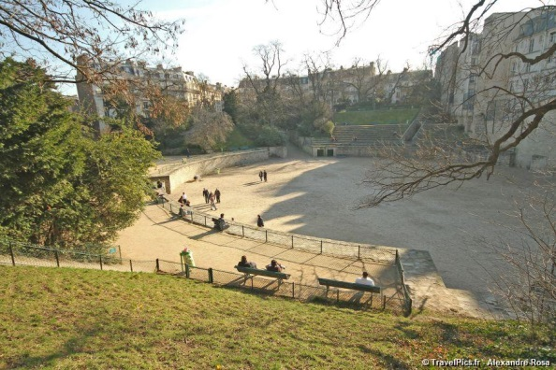
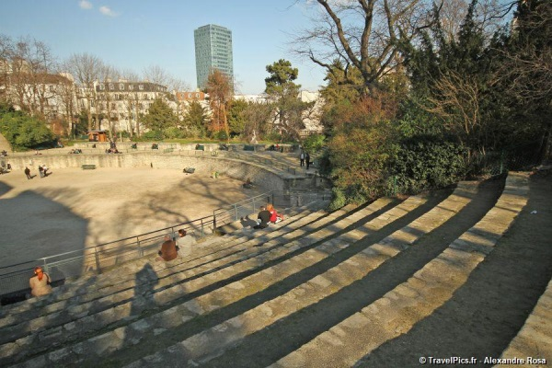
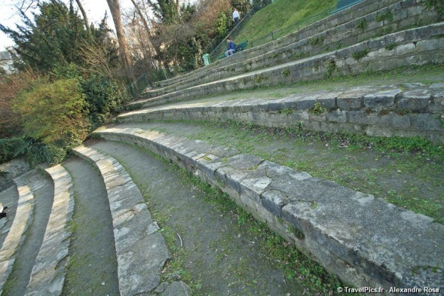
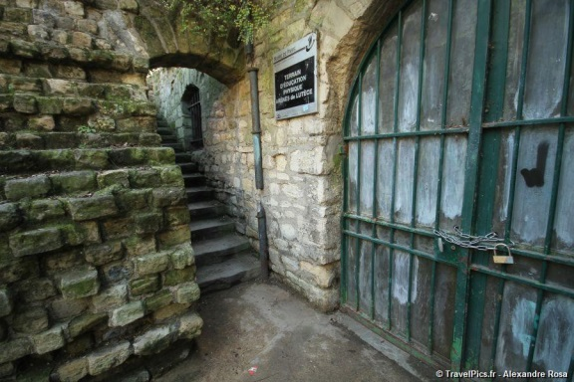
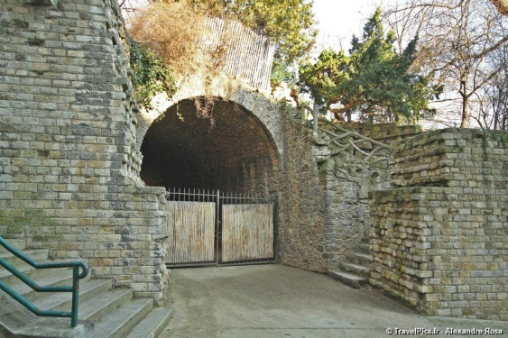
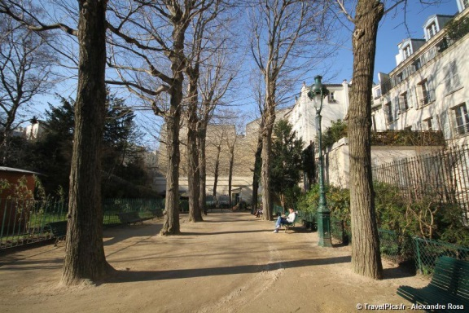
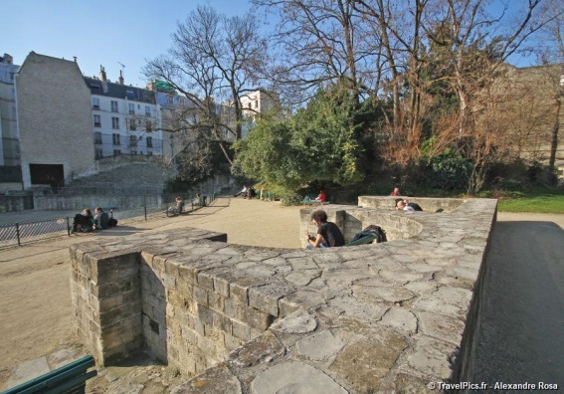
Římské arény
I. stol. př.n.l;
dnes jsou volně přístupné veřejnosti;
až 17 tisíc diváků;

Slide 6
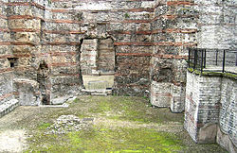
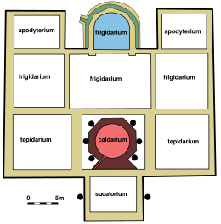
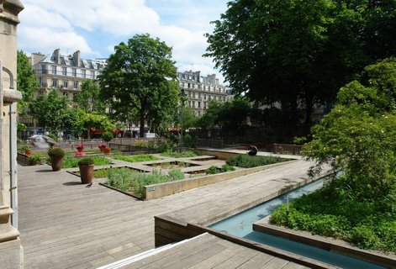
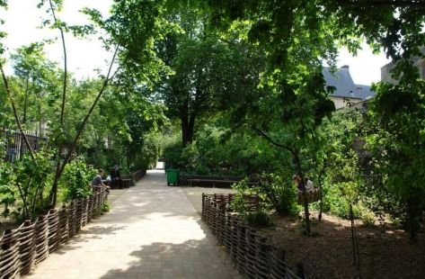
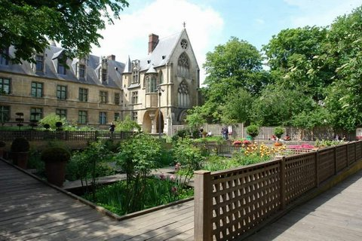
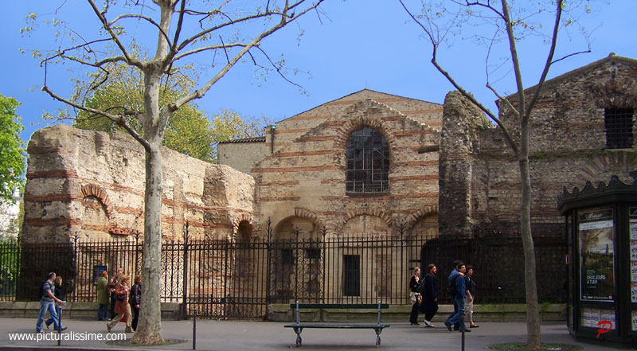
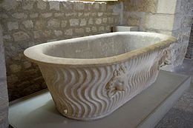
Cluny - lázně
ke konci II. století př.n.l.
v dnešní Latinské čtvrti

Slide 7
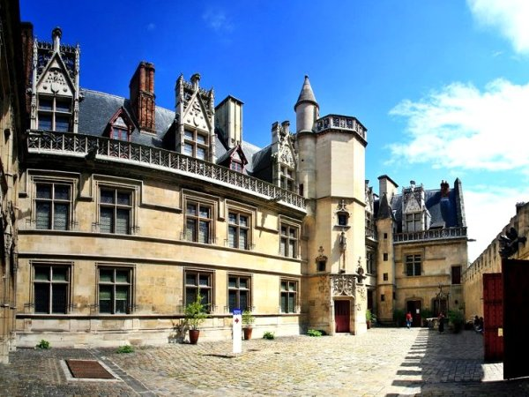
Musée de Cluny
Musée national du Moyen Âge - Thermes et hôtel de Cluny;
jedna z nejvýznamnějších sbírek středověkého umění na světě;
od XIII. stol. clunyjští abbé;
1833, Alexandr du Sommerand, nadšený sběratel a milovník středověku;
1843 je sbírka zakoupena státem;
tapisérie: Dáma s jednorožcem

Slide 8
Dáma s jednorožcem
6 tapisérií z konce XV. století;
alegorie 5 smyslů:
dáma se dotýká jednorožce…
dáma se bere od služky dražé a podává ho ptákovi…
dáma splétá věnec z květin, jejichž vůni vdechuje opice…
dáma hraje na varhany…
jednorožec se pozoruje v zrcadle, které před ním dáma drží…
šestá tapisérie s nápisem Mon seul désir je těžko dešifrovatelný

Slide 9
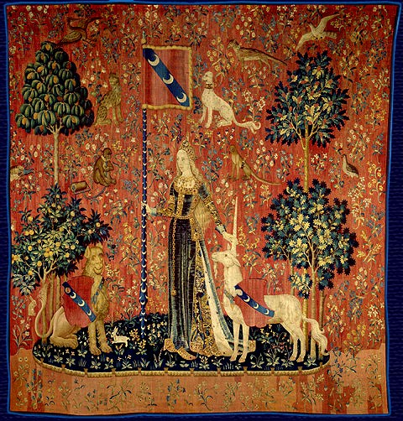
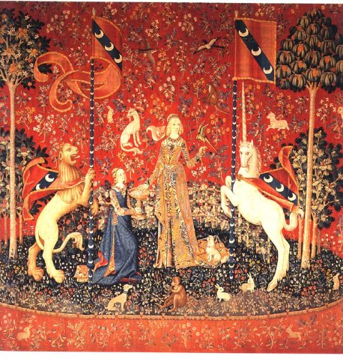

Slide 10
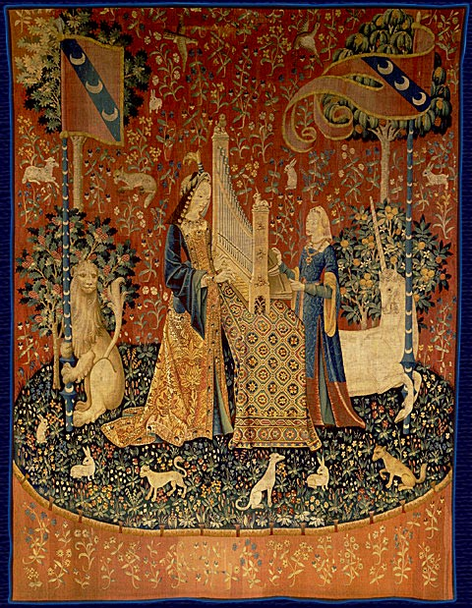
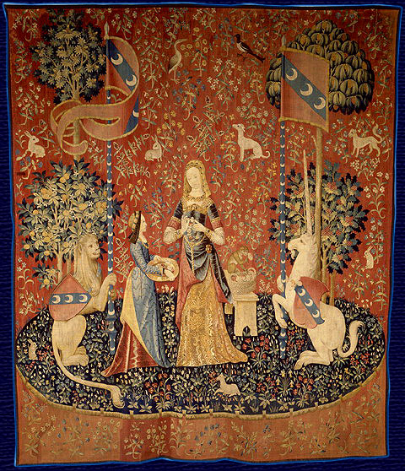

Slide 11
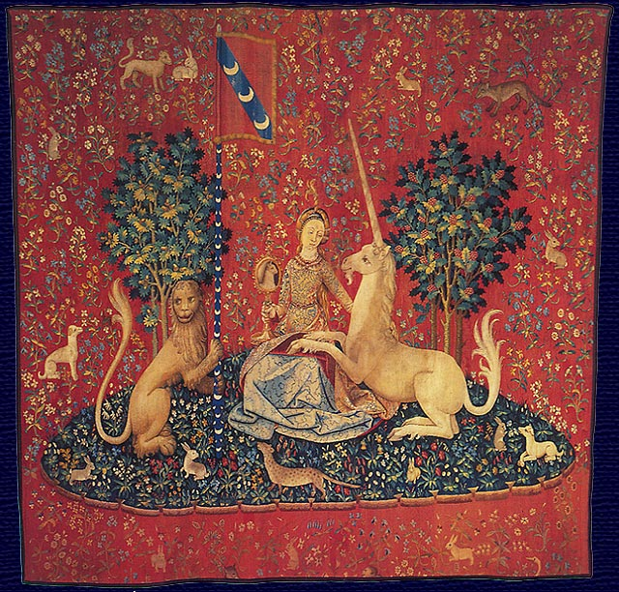

Slide 12
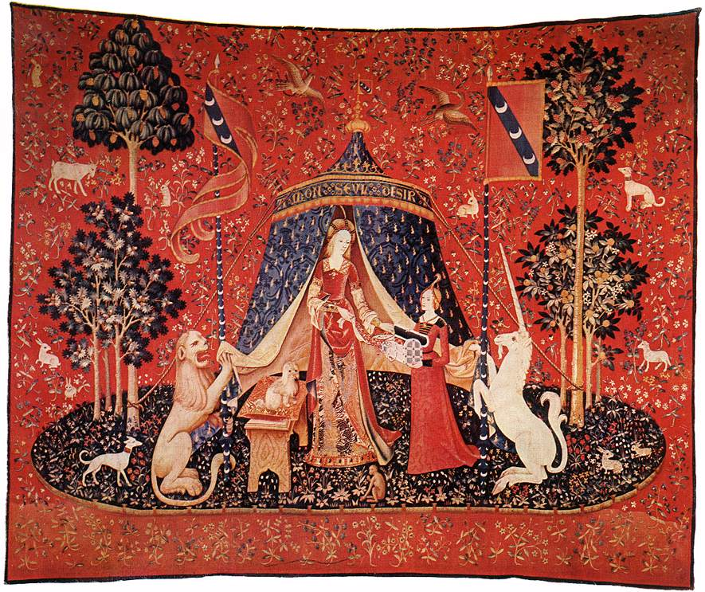

Slide 13
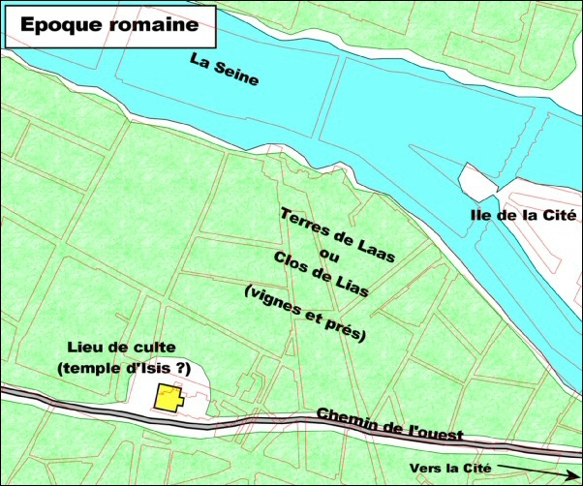

Slide 14
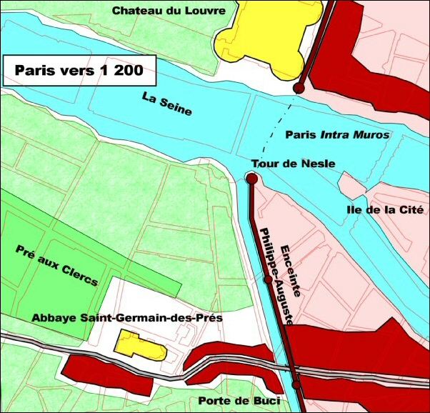
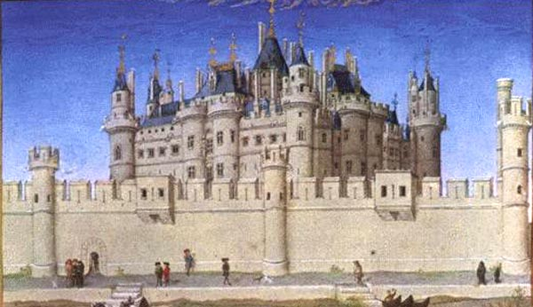
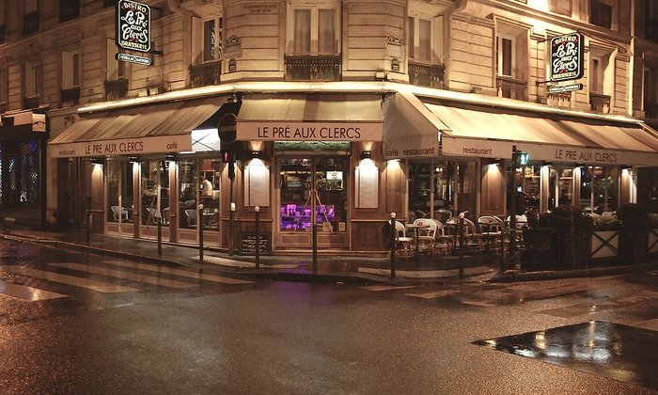
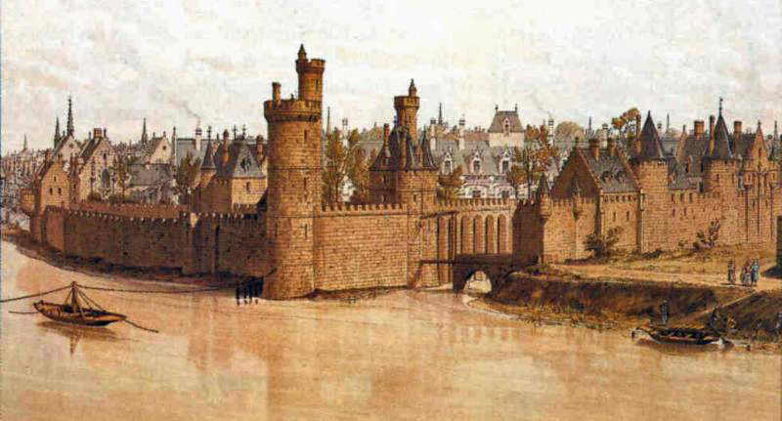

Slide 15
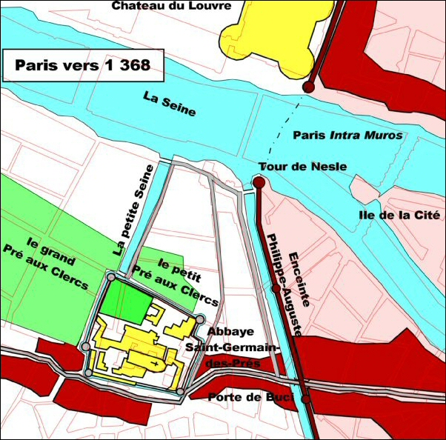
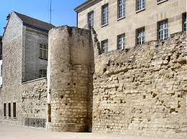
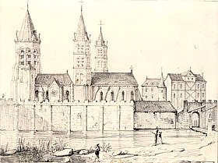
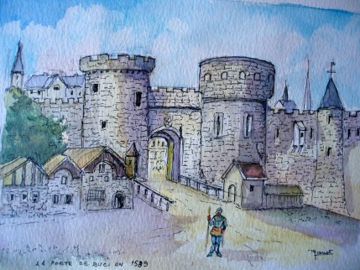

Slide 19
Saint Denis, sainte Geneviève
258 – Saint Denis popraven na Montmartru;
451 – Sainte Geneviève vyzývá k obraně města proti Hunům vedeným Attilou;
díky ní byla na místě skonu prvního opata sv. Denise postavena basilika Saint-Denis;
klášter sv. Geneviève byl založen roku 502 Clovisem a jeho manželkou Clotildou;

Slide 22
Sorbona
Robert de Sorbon založil první teologickou
První francouzská univerzita byla založena Philippem Augustem roku 1200;
měla 4 fakulty: lékařskou, právní, teologickou a filozofickou;
velká pozornost byla věnována studiu starých textů;

